Slide 1

Mobilné výpočty
Maroš Čavojský

Slide 2
Zadanie
Celkovo 50 bodov
Môžete ale aj nemusíte získať postupne počas cvičení
Treba pracovať na ňom priebežne počas semestra
Keď neodprezentujete Zadanie nedostanete zápočet
Zadanie – Android aplikácia v Kotline s dizajnom v XML
Zadané zadanie je základ, ktorý môžete rozširovať podľa seba

Slide 3
Zadanie
Bude využívať z technickej stránky:
GPS polohu zariadenia
Komunikáciu s REST web servisom
Lokálnu relačnú databázu SQLite
Asynchrónne spracovanie s dátami
OAuth autentifikáciu a autorizáciu
Vhodnú architektúru kódu pre správu dát server/databáza
Notifikácie pre upozornenie používateľa
Výpočet ohľadom zariadení v okolí podľa GPS polohy

Slide 4
Zadanie
Bude využívať z ne-technickej stránky:
Prehľadný, jednoduchý a „pekný“ dizajn (UI)
Zrozumiteľné rozmiestnenie UI elementov (UX)
Zrozumiteľné akcie na UI elementoch (UX)
Zapracovanie vedomostí z prednášok
  Gamifikácia
  Social computing

Slide 5
Zadanie
Uber, Bolt, Glympse, ...
Aplikácia, ktorá umožňuje vidieť zoznam používateľov v okolí na mape alebo pomocou zoznamu.
Aplikácia tiež upozorňuje notifikáciou, ak sa objavil nový používateľ v okolí.
+ vaše vylepšenie a nápady

Slide 6
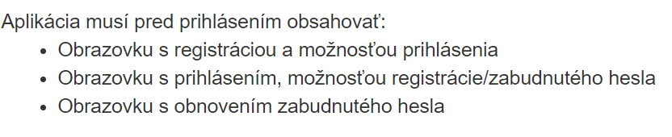
Zadanie

Slide 7
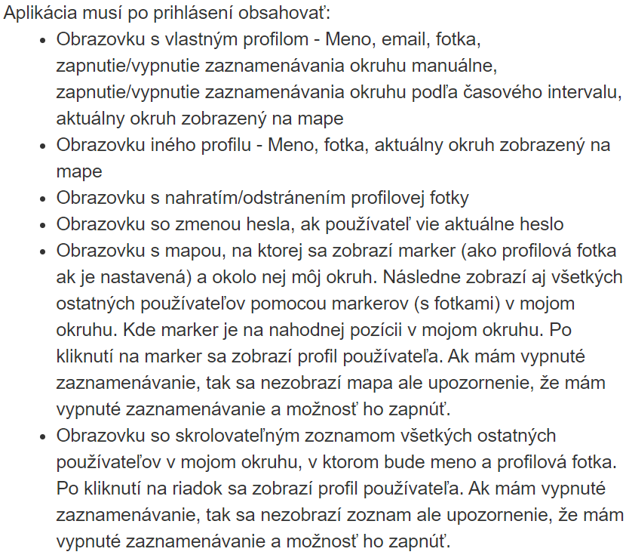
Zadanie

Slide 8
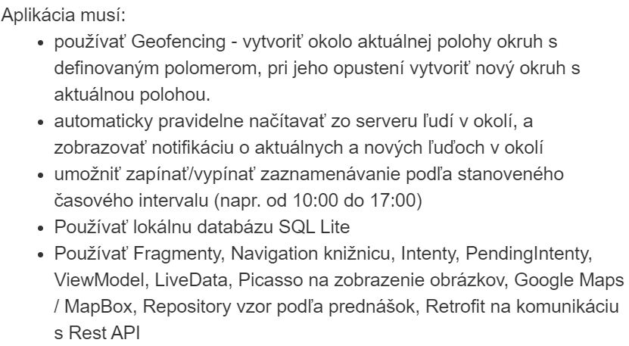
Zadanie

Slide 9
Zadanie - Hašovanie hesla
Heslo pri registrácii výrazne odporúčam odosielať už zahašované, aby ste predišli odosielaniu raw hesla, ktoré by mohlo byť odchytené.
Pri prihlasovaní sa porovnáva odoslané heslo 1:1 s heslom v databáze, ktoré bolo prijaté z registrácie.

Slide 10
Zadanie - Hašovanie hesla
Vo všetkých requestoch je nutné použiť v hlavičke atribút "x-apikey" s hodnotou API kľúču, ktorý vám príde do správy.
V geofence/* je potrebné používať O-Auth autorizáciu v hlavičke. Teda atribút "Authorization" s hodnotou "Bearer token", kde token je access token.
Access token má časovú platnosť, po ktorej expiruje. Potom musíte získať nový pomocou refresh tokenu.

